Slide 1

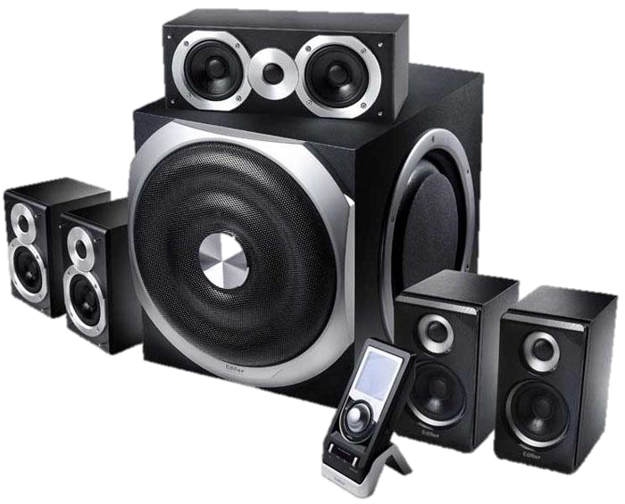

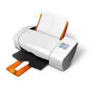
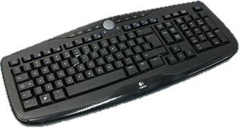

Різновиди комп’ютерів Складові комп’ютерів та їх призначення
За навчальною програмою 2017 року
Урок 4

Slide 2



Запитання
Розділ 1 § 1.3
Для яких цілей використовують комп'ютер?
Поясніть, чим комп'ютери відрізняються між собою.
Які дії можна виконувати з використанням мобільного телефона? Чи можна назвати мобільний телефон комп'ютером?

Slide 3

Комп'ютери бувають різні
Розділ 1 § 1.3
Найпоширенішими на сьогодні є так звані персональні комп'ютери (ПК).
Персональними їх називають тому, що призначені вони для одночасної роботи однієї людини (персони). Саме такі комп'ютери використовують у школах, магазинах, удома, різноманітних організаціях.
Учні працюють з персональними комп'ютерами

Slide 4




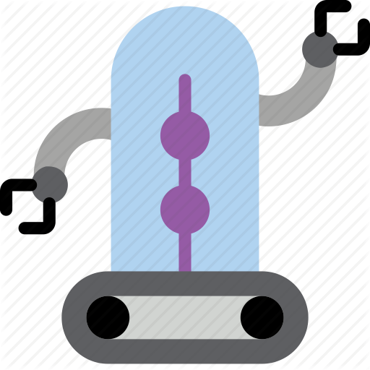
Комп'ютери бувають різні
Розділ 1 § 1.3
Крім персональних комп'ютерів і суперкомп'ютерів, широко застосовуються комп'ютери, що вбудовуються всередину різних пристроїв промислового й побутового призначення. Такі комп'ютери є складовими частинами:
пральних машин
літаків
автомобілів
теле-візійних систем
промисло-вих роботів тощо

Slide 5
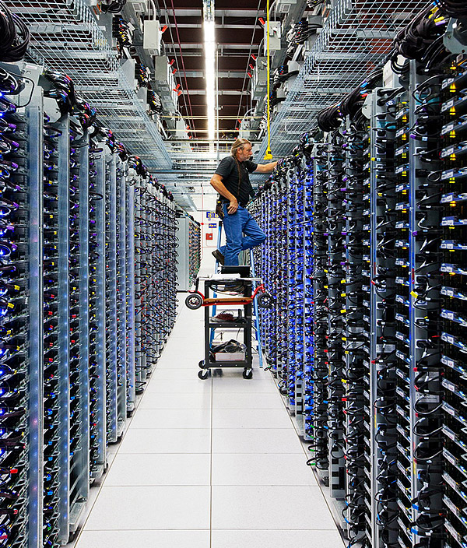
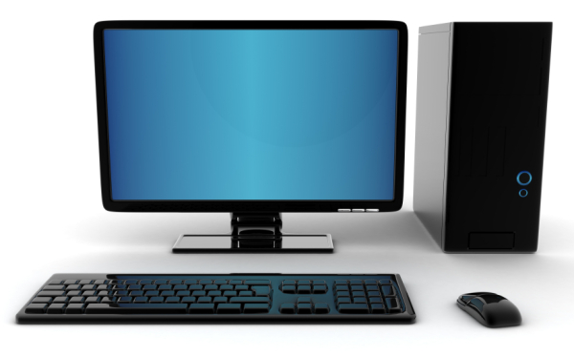
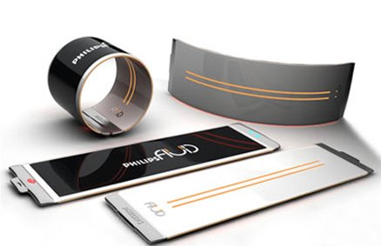
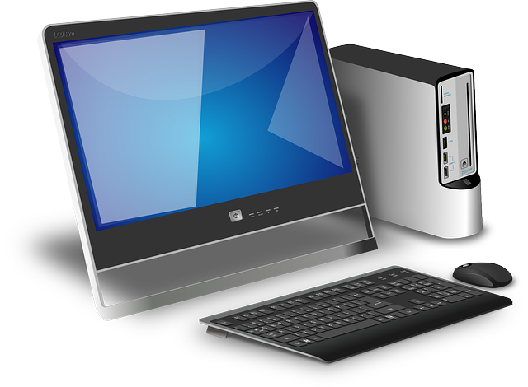
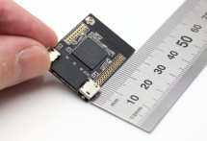
Комп'ютери бувають різні
Розділ 1 § 1.3
Суперкомп’ютери
Персональні
Мікрокомп’ютери

Slide 6
Повторюємо
Розділ 1 § 1.3
Персональні комп’ютери
Стаціонарні
Домашній
Офісний
Портативні
Ноутбук
Нетбук
Ігровий
Планшет
Смартфон

Slide 7
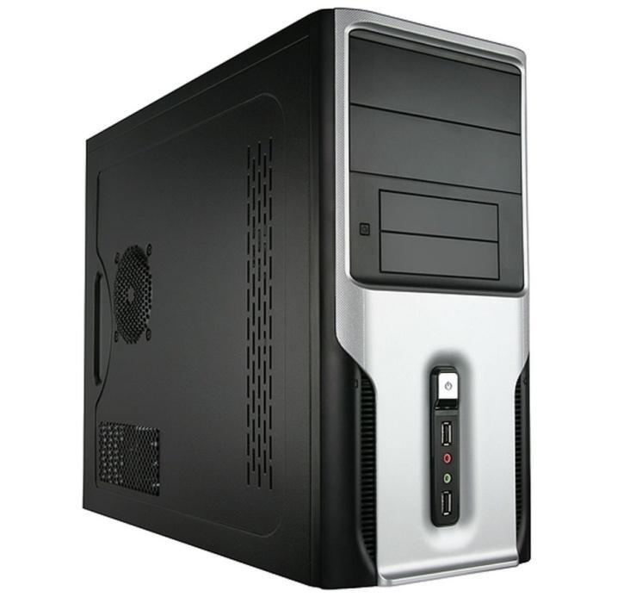
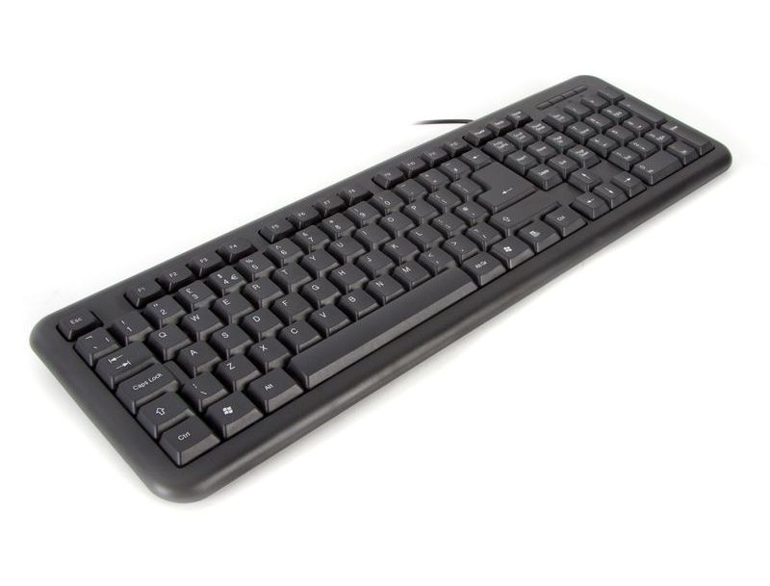

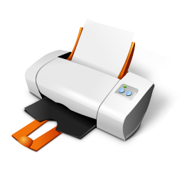
Класифікація пристроїв комп'ютера
Розділ 1 § 1.4
З початкової школи ви знаєте, що до складу комп'ютера входять:
системний блок
пристрої введення даних (миша, клавіатура)
пристрої виведення даних (монітор, принтер)

Slide 8
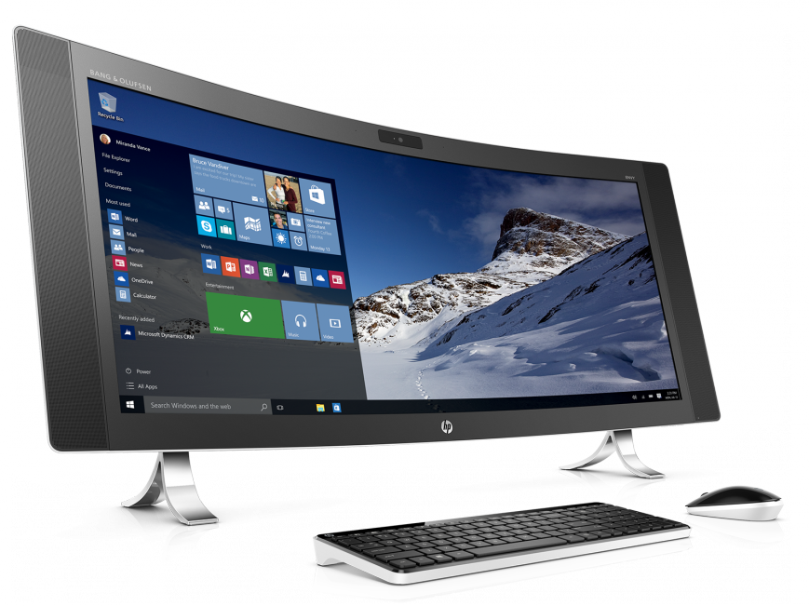
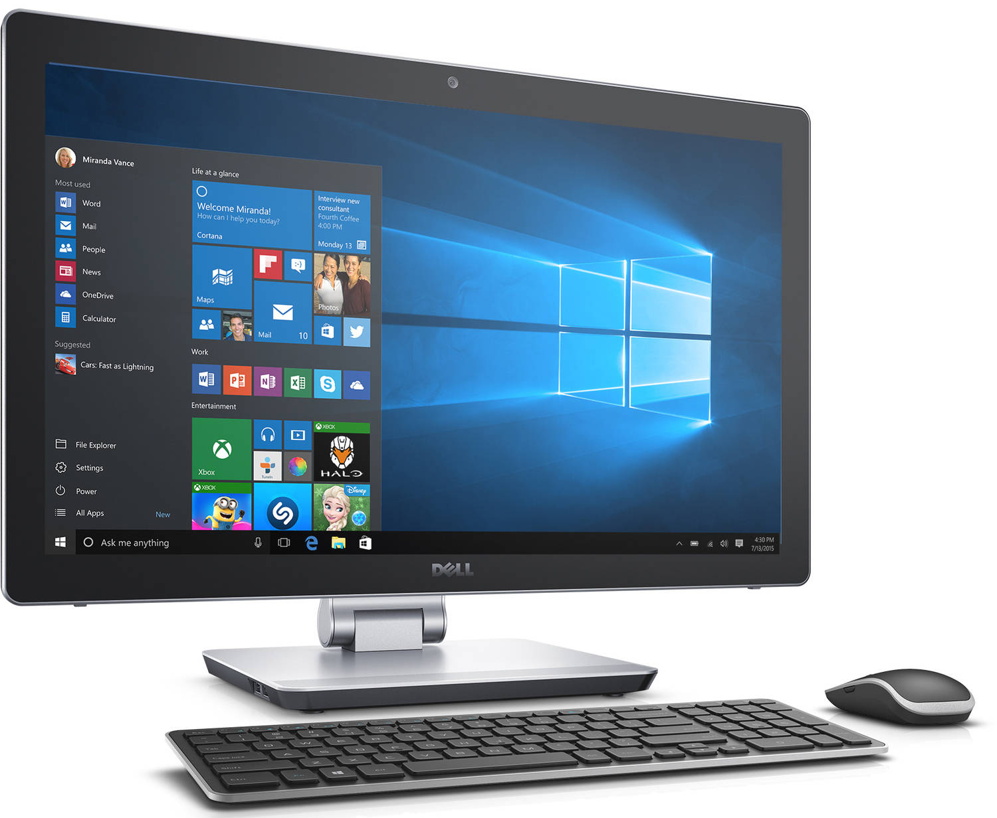
Якими є складові комп'ютера?
Розділ 1 § 4
Моноблок – комп’ютер, у якому системний блок, монітор і часто інші пристрої об’єднані в один.

Slide 9
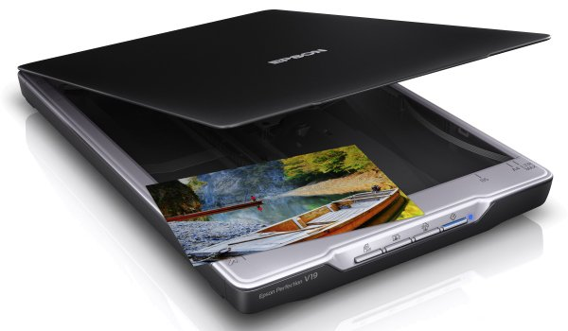
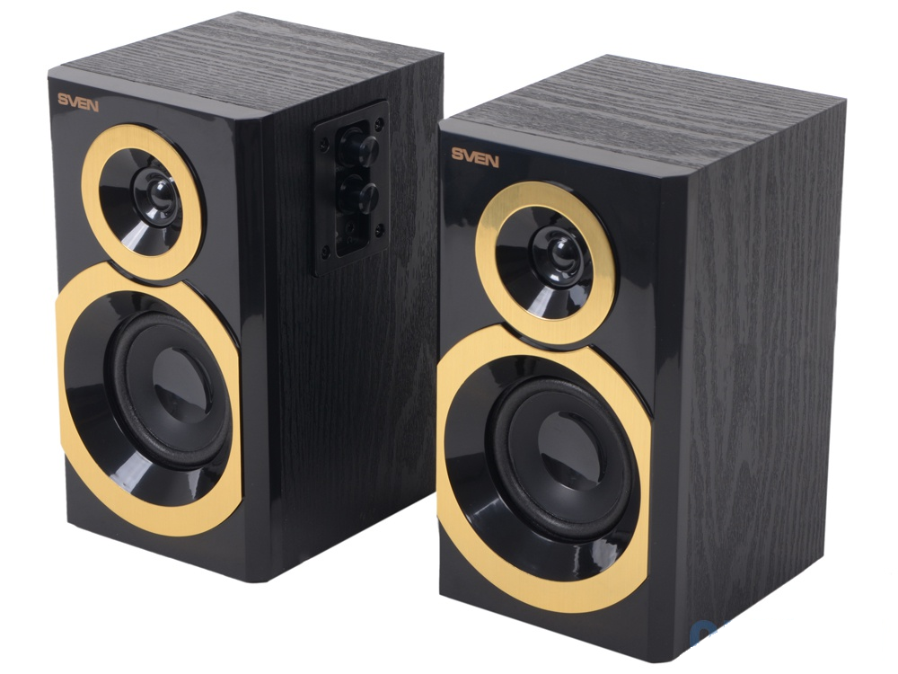
Класифікація пристроїв комп'ютера
Розділ 1 § 1.4
Однак ви вже, мабуть, бачили інші комп'ютерні пристрої, а можливо, і працювали з ними. Наприклад,
сканером
колонками

Slide 10
Класифікація пристроїв комп'ютера
Розділ 1 § 1.4
Розглянемо детальніше, які є пристрої комп'ютера і на які саме групи їх можна поділити.
Інформаційні процеси
Групи пристроїв
Приклади пристроїв
Передавання повідомлень
Введення даних
Клавіатура, миша
Виведення даних
Монітор, принтер
Опрацювання повідомлень
Опрацювання даних
Процесор
Зберігання повідомлень
Зберігання даних
Флеш-карта, оптичний диск

Slide 11
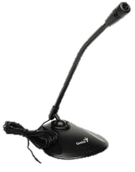
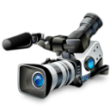


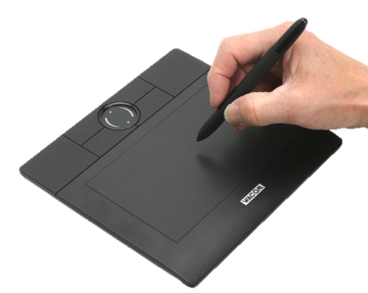
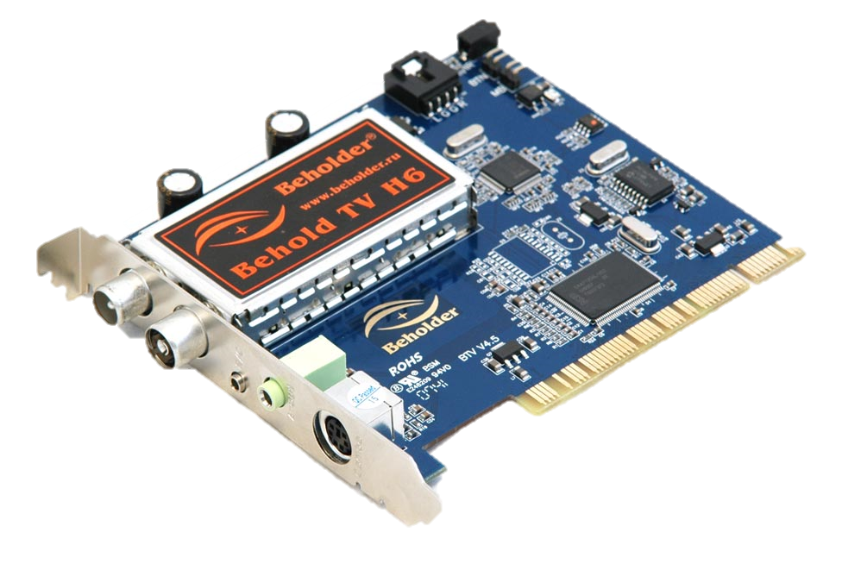
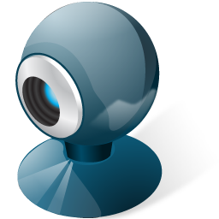
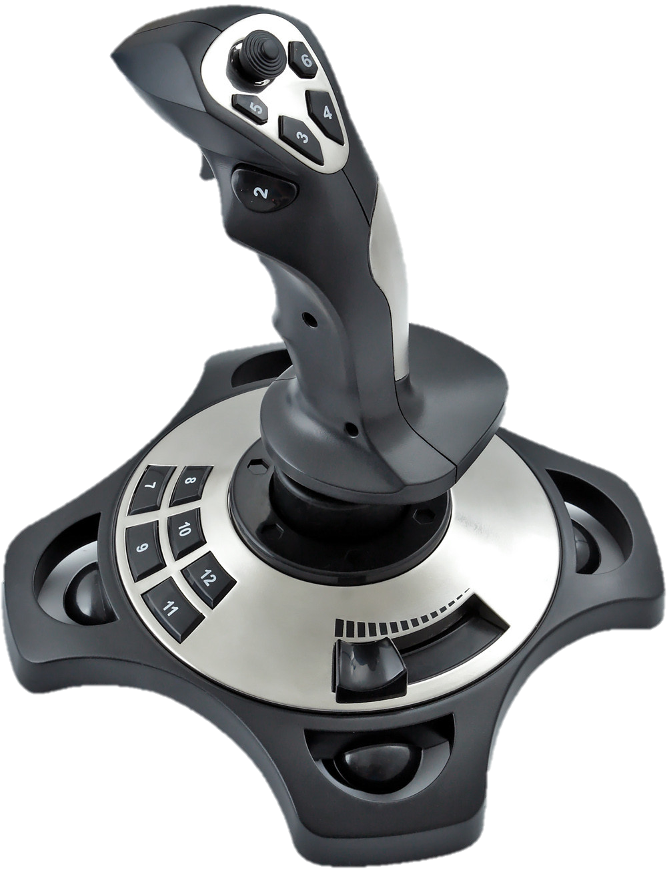
Пристрої введення даних
Розділ 1 § 1.4
Пристрої введення даних можна розділити за типом даних:
Текстових
клавіатура;
Графічних
сканер, фотокамера, графічний планшет;
Звукових
Мікрофон
Відеоданих
Відеокамера, веб-камера, ТВ-тюнер.
Забезпечення управління
миша, тачпад, мультимедійна (електронна) дошка, сенсорний екран, джойстик, геймпад, кейпад, руль, педалі, танцювальний майданчик (денспад)

Slide 12
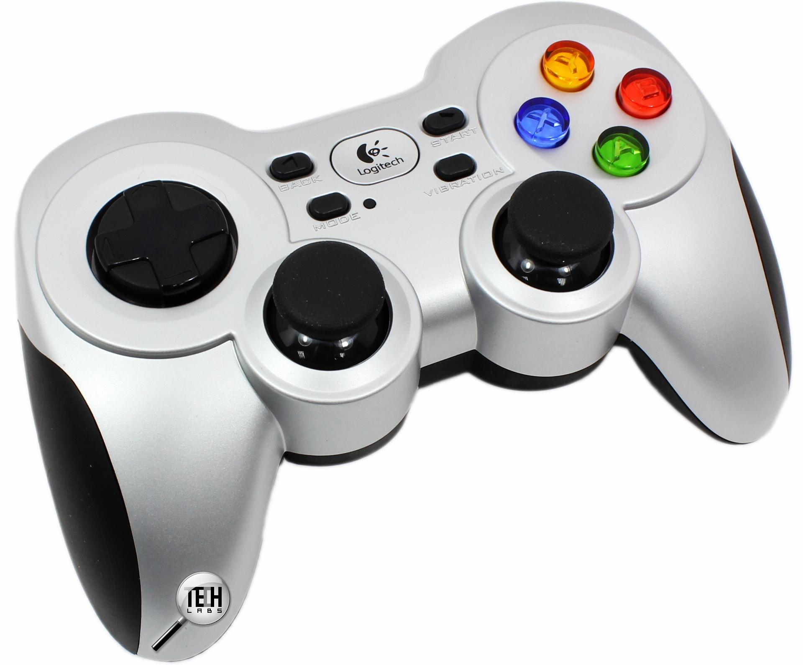
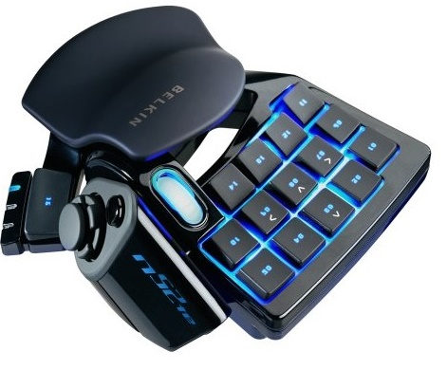
Пристрої введення даних
Розділ 1 § 1.4
Геймпад
Кейпад

Slide 13
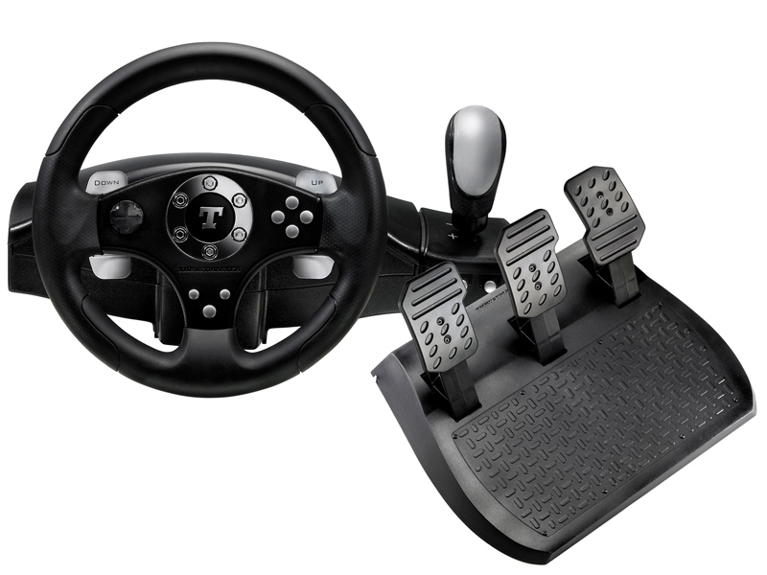
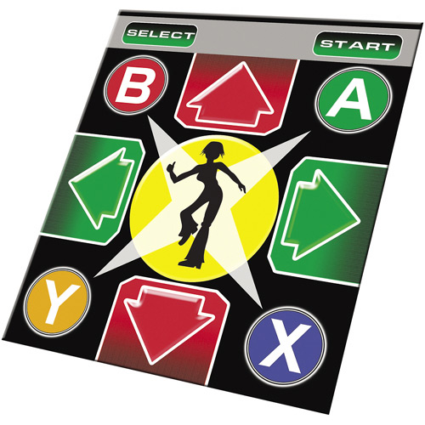
Пристрої введення даних
Розділ 1 § 1.4
Руль та педалі
Танцювальний майданчик (денспад)

Slide 14
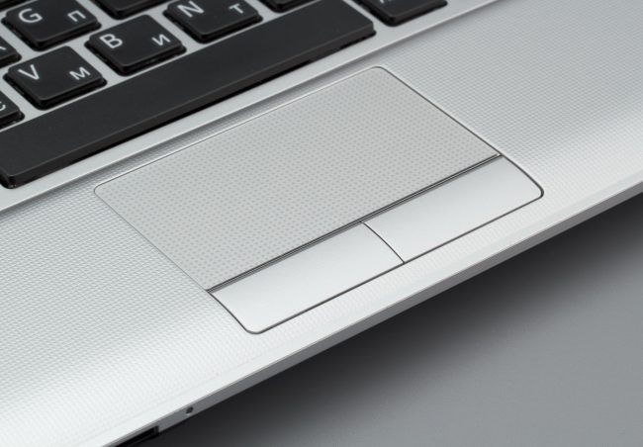
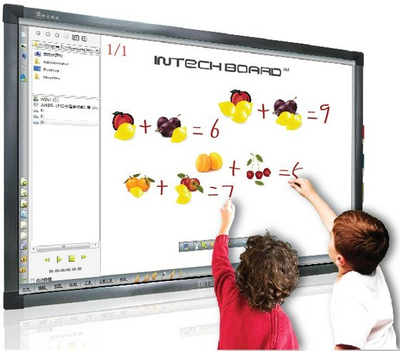
Пристрої введення даних
Розділ 1 § 1.4
Тачпад
Мультимедійна (електронна) дошка

Slide 15
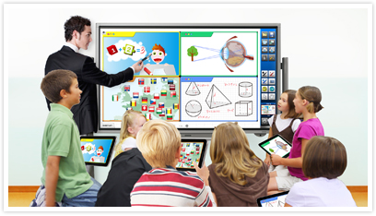
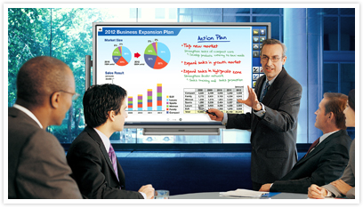
Пристрої введення даних
Розділ 1 § 1.4
Мультимедійні (електронні) дошки використовують здебільшого в закладах освіти, а також під час проведення різноманітних презентацій. Розрізняють дошки залежно від їх розмірів (довжина діагоналі 70-79, 80-89 чи більпіе 90 дюймів) та принципу визначення місця дотику на дошці.

Slide 16
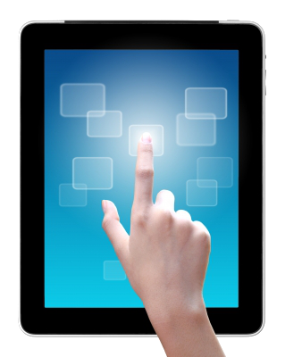

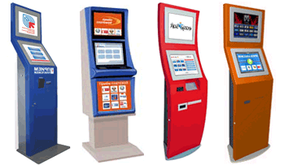
Пристрої введення даних
Розділ 1 § 1.4
Сенсорні екрани використовують здебільшого у планшетних комп'ютерах, смартфонах, а також у різноманітних довідкових та презентаційних системах. Уведення даних здійснюється дотиком пальця або стилуса до певних ділянок поверхні екрана.

Slide 17
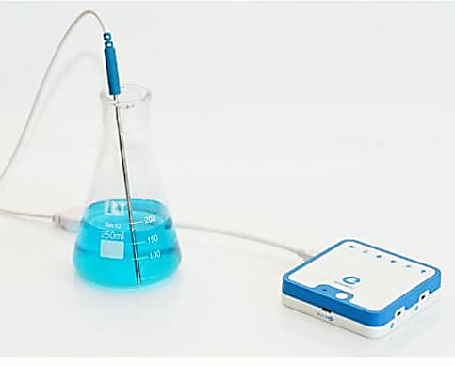
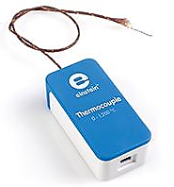
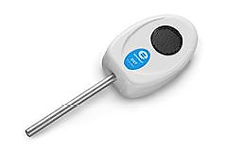
Для тих, хто хоче знати більше
Розділ 1 § 1.4
У комп'ютерах, які використовуються для навчальних та наукових цілей, можуть застосовуватися додаткові пристрої для введення даних.
Датчики для визначення значення температури
Датчики швидкості руху різноманітних об'єктів
Датчики наявності певних домішок

Slide 18
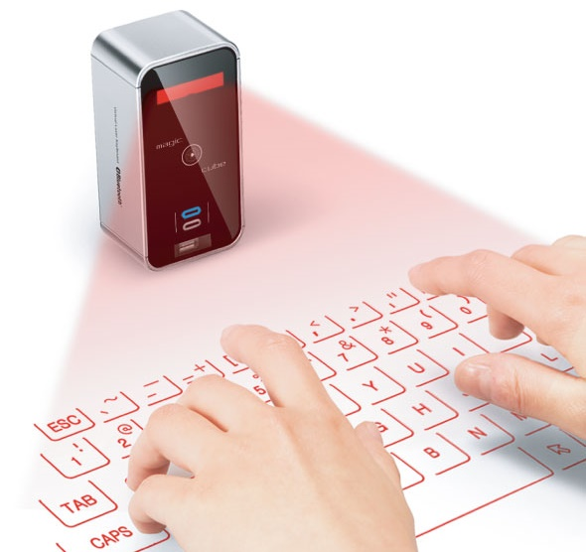
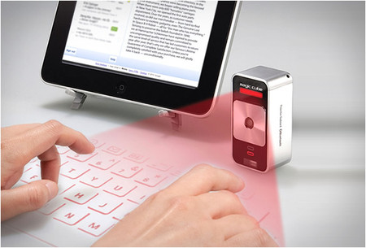
Чи знаєте ви, що...
Розділ 1 § 1.4
Для переносних комп'ютерів можуть бути використані проекційні клавіатури.

Slide 19
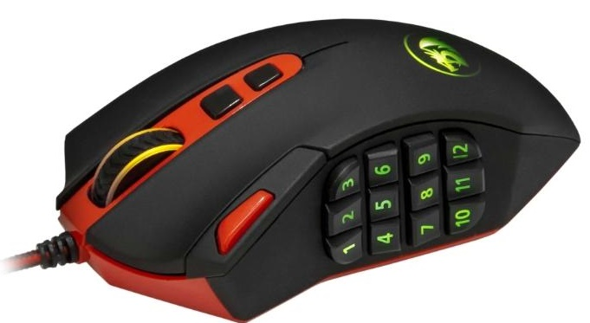
Чи знаєте ви, що...
Розділ 1 § 1.4
На малюнку зображено ігрову дротову лазерну ергономічну мишу, що має 19 кнопок і одне коліщатко.

Slide 20
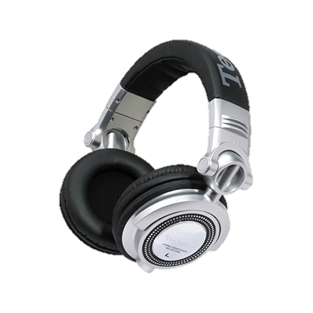
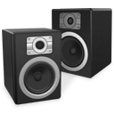
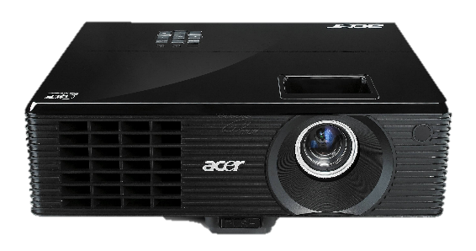
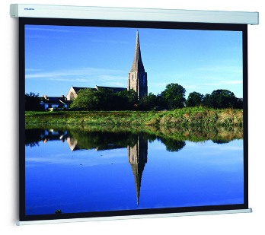
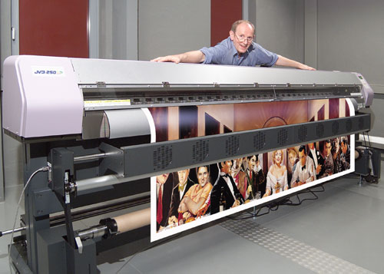
Пристрої виведення даних
Розділ 1 § 1.4
Пристрої виведення, можна поділити за типом даних, з якими вони працюють. Так, можна виділити пристрої виведення:
Текстових і графічних даних
монітор, принтер, плотер;
Звукових
навушники,
Відеоданих
мультимедійні проектори,
звукові колонки;
екранні панелі.

Slide 21
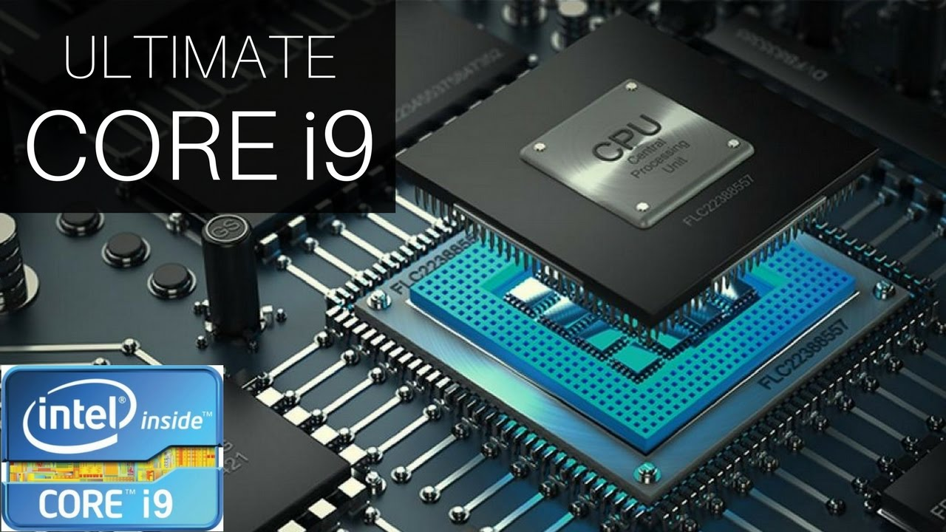
Пристрій опрацювання даних
Розділ 1 § 1.4
Опрацювання даних у комп'ютері виконується процесором.
Він є пристроєм, що забезпечує виконання комп'ютерних програм. Швидкість роботи комп'ютера в більшості випадків визначається швидкістю опрацювання даних процесором.

Slide 22
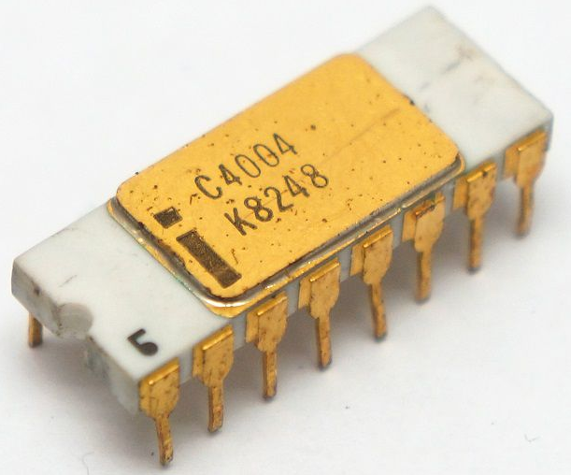
Для тих, хто хоче знати більше
Розділ 1 § 1.4
Перший процесор в одному нероз'ємному пристрої (мікросхемі) було створено корпорацією Intel (США) в 1971 році.
Його сконструював співробітник компанії Федеріко Фаггін для калькулятора японської компанії Busicom. Процесор міг виконувати 60 000 операцій за секунду, а набір команд складався із 46 команд. Він отримав назву Intel 4004.

Slide 23
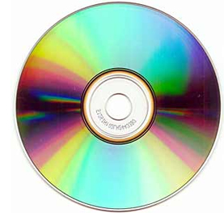
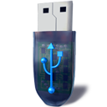
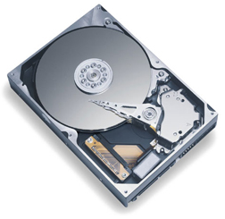

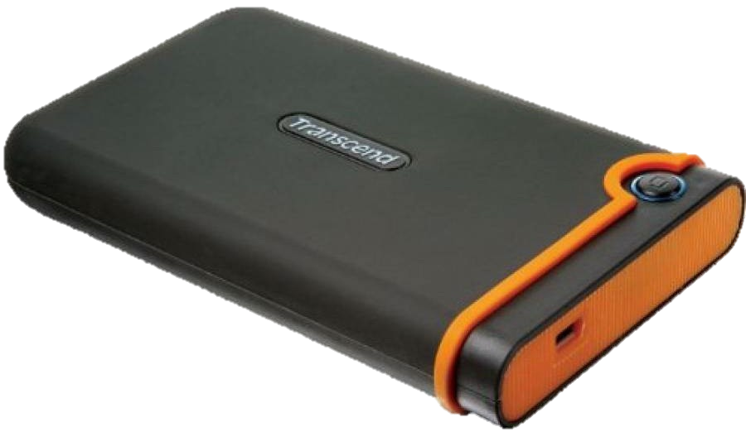
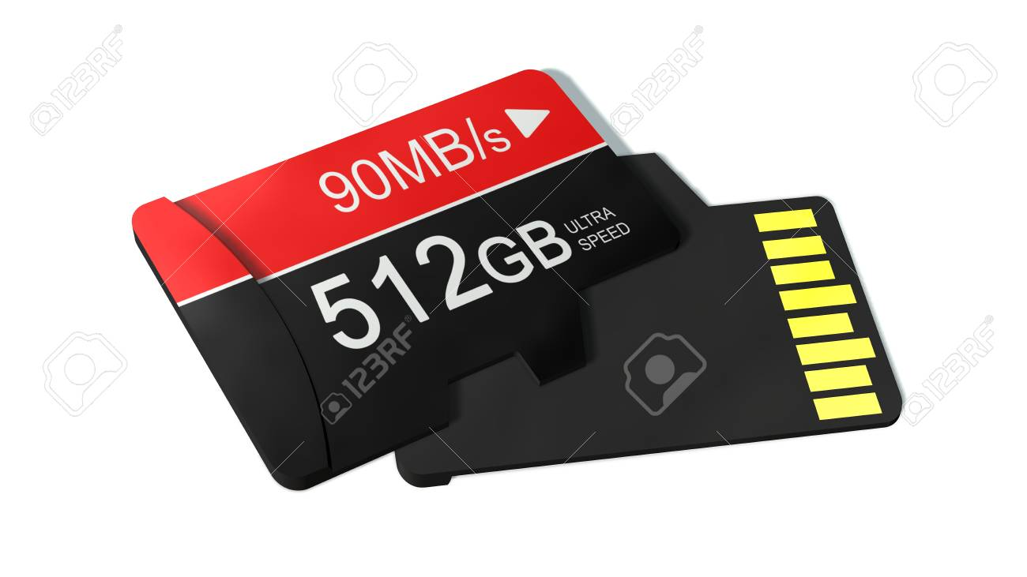
Пристрої зберігання даних
Розділ 1 § 1.4
До пристроїв зовнішньої пам'яті належать:
Жорсткий магнітний диск (вінчестр)
Флеш-накопичувач
Оптичний диск
Карта пам’яті
Зовнішній жорсткий магнітний диск (вінчестр)

Slide 24
Для тих, хто хоче знати більше
Розділ 1 § 1.4
Основною властивістю як окремих носіїв даних комп'ютера, так і всієї пам'яті є ємність. Значення цієї властивості для сучасних носіїв даних подано в таблиці.
Значення ємності носіїв даних
Носій даних | Значення ємності
Жорсткий магнітний диск | 10 терабайтів
Оптичний диск | 25 гігабайтів
Флеш-карта | 128 гігабайтів

Slide 25


Розгадайте ребус
Розділ 1 § 1.4
Моноблок

Slide 26
Дайте відповіді на запитання
Розділ 1 § 1.4
Які пристрої є пристроями введення даних; виведення даних?
Для чого призначений процесор?
Які носії даних використовуються в комп'ютерах?
Які пристрої для зберігання даних використовуються в комп'ютерах?
Для яких цілей використовують пристрій для роботи з оптичними дисками?
Що входить до складу пам'яті комп'ютера?
Яке призначення калькулятора; фотоапарата?

Slide 27

Домашнє завдання
Розділ 1 § 1.4
Проаналізувати
§ 1.4, ст. 33-42

Slide 28


Працюємо за комп’ютером
Розділ 1 § 1.3
Сторінка
40-41

Slide 29
Дякую за увагу!
За навчальною програмою 2017 року
Урок 4

